Slide 1

INTRODUCCIÓN A LOS UAVs Y SISTEMAS DE ENJAMBRE CON ROS Y MAVLink
Ignacio Pérez Vilaplana
Para acceder a la presentación pinche aquí

Slide 2
Introducción a los UAVs

Slide 3
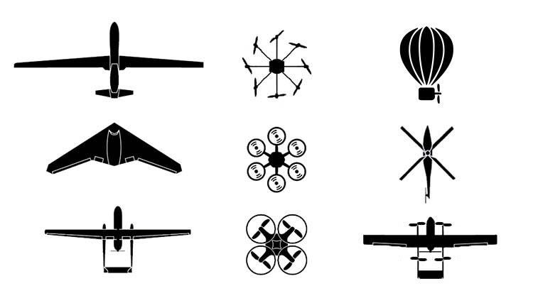

Slide 4
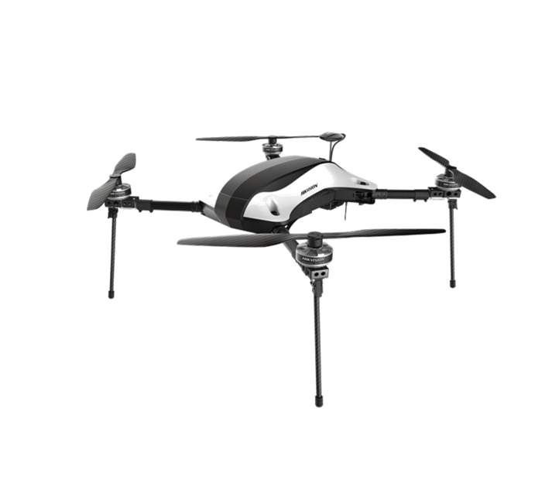
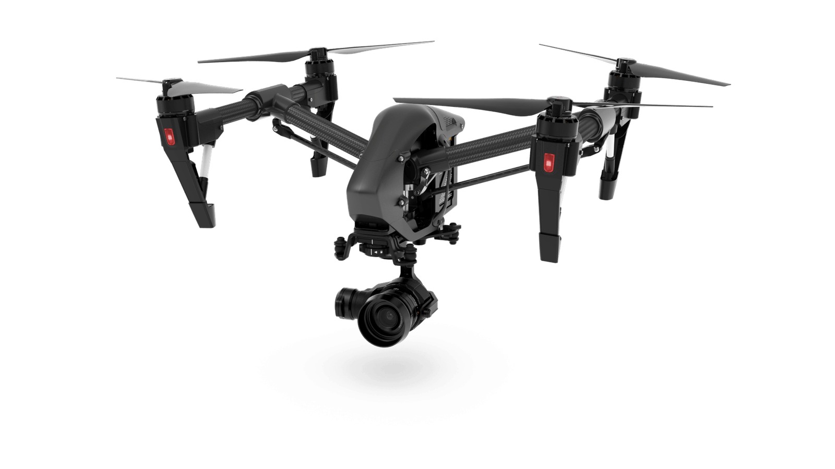

Slide 5
Introducción a los sistemas de enjambre

Slide 6
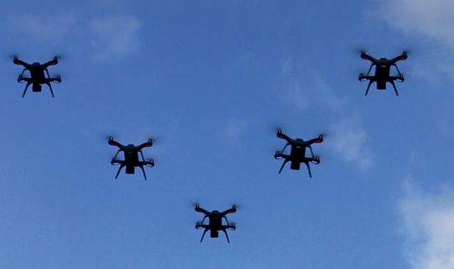
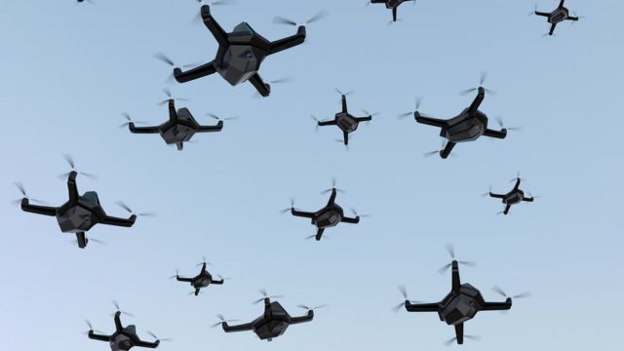

Slide 7
Características:
Robots autónomos
Número de robots enjambre > 2
Cada dron capacidad sensorial y comunicativa

Slide 8
SOFTWARE

Slide 9


Slide 10


Slide 11
+
MAVROS

Slide 12
PROGRAMACIÓN

Slide 13

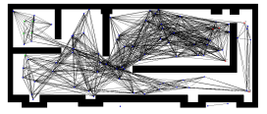
Planificación de tareas

Slide 14
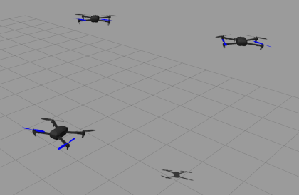
Estructura de enjambre:
Líder y Seguidores

Slide 15
Ejemplo
práctico
con ROS:
hector_quadrotor

Slide 16
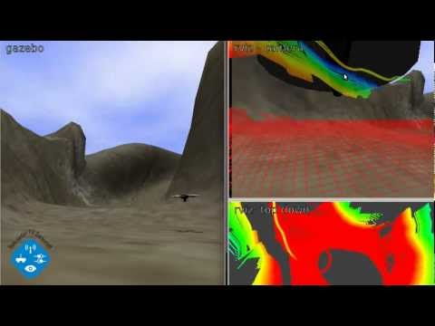

Slide 17
APLICACIONES

Slide 18
Planificación de lucha de incendios forestales y urbanos

Slide 19
Planificación de lucha de incendios forestales y urbanos
Vigilancia, control y mantenimiento de campos solares.

Slide 20
Planificación de lucha de incendios forestales y urbanos
Vigilancia, control y mantenimiento de campos solares.
Construcción mediante robots aéreos

Slide 21
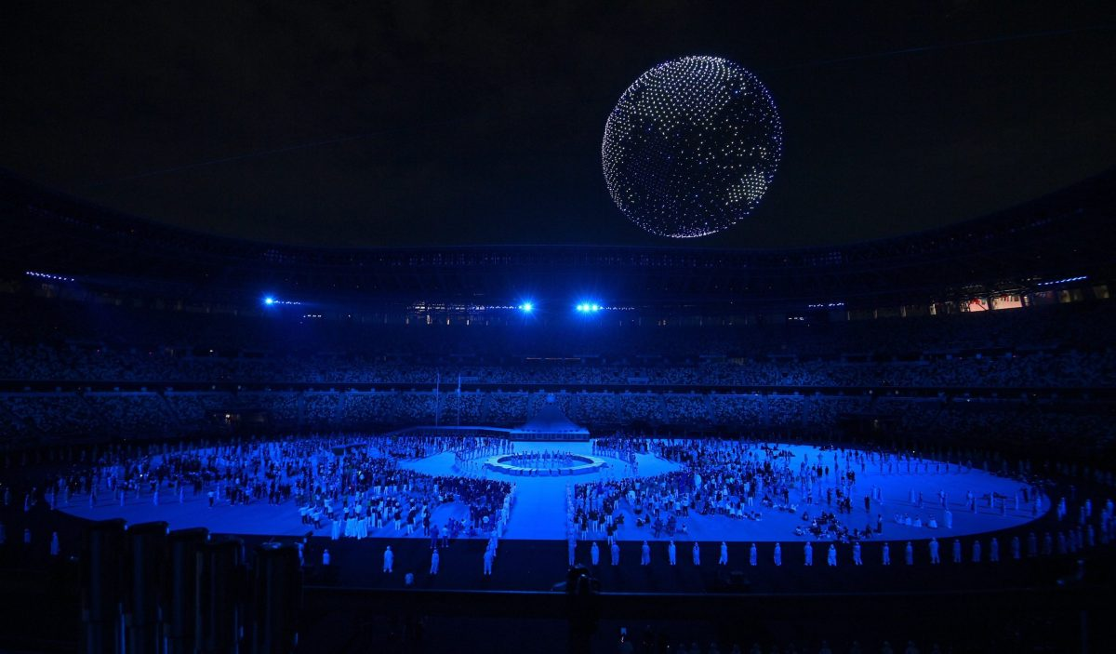
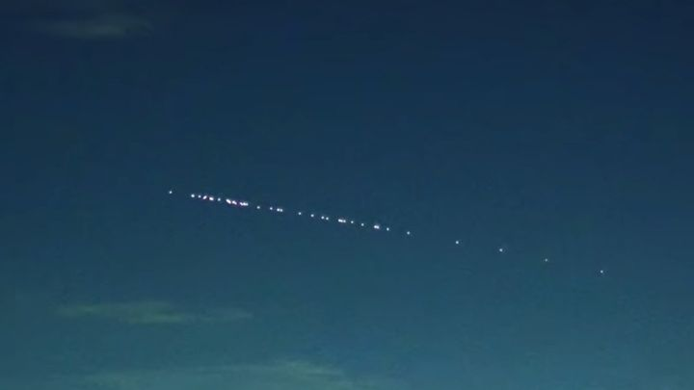
Planificación de lucha de incendios forestales y urbanos
Vigilancia, control y mantenimiento de campos solares.
Construcción mediante robots aéreos
En el entorno espacial…
En el aspecto visual y de ocio

Slide 22
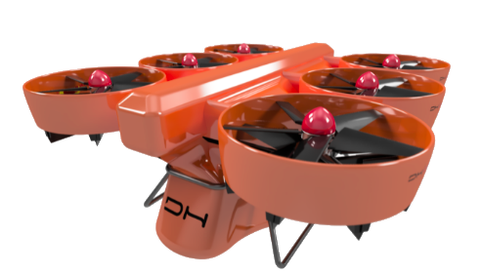
EMPRESAS relevantes del sector:
Drone Hopper S.L.
Embention
Escribano Mechanical & Engineering

Slide 23

MUCHAS GRACIAS !

